Slide 1

<!--Universidad Gerardo Barrios-->
LIBRERIA
PYGAME{
<Por="Eliseo Martinez
Roberto Orellana
Brian Romero
Derick Flores"/>
}

Slide 2
01
02
03
04
05
06
07
Introducción
Conceptos
Caracteristicas
Instalacion
Casos de Uso
Ventajas y Desventaja
Ejemplo en Codigo
Contenidos

Slide 3

Introducción {
Pygame es una librería de Python para crear videojuegos y programas interactivos en 2D. Facilita el manejo de gráficos, sonidos y control de acciones de los jugadores sin requerir conocimientos avanzados. Es ideal para principiantes y compatible con varios sistemas operativos, lo que la hace versátil.
}

Slide 4
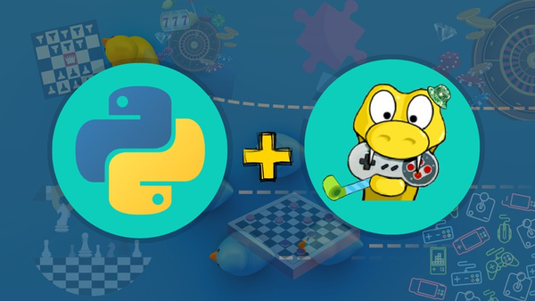
Conceptos {
Superficie (Surface): Es el área en la que se dibujan los objetos gráficos del juego, como personajes y escenarios.
¿Qué es Pygame?
Pygame es una librería de Python diseñada para el desarrollo de videojuegos y aplicaciones multimedia. Facilita la creación de gráficos, sonidos y animaciones de manera sencilla, aprovechando las funcionalidades básicas de Python.
Pantalla (Display): Es la ventana o superficie visible donde se renderiza el juego.
Eventos (Events): Son las interacciones del usuario, como presionar teclas o mover el mouse.
Bucle del Juego (Game Loop): Es el ciclo continuo que actualiza la lógica del juego y redibuja la pantalla.
}

Slide 5
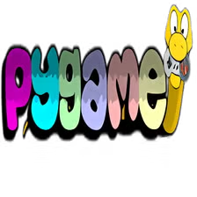
Caracteristicas {
Gráficos 2D rápidos gracias al hardware.
Manejo fácil de imágenes y personajes (sprites).
Control de eventos como teclado, mouse y joystick.
Reproducción de sonidos y música.
Detección de colisiones entre objetos.
}

Slide 6




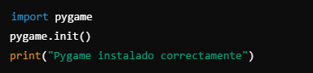
PROCESOS DE INSTALACION
Requisitos previos:
Tener Python instalado en tu sistema.
Asegurarse de tener pip para gestionar paquetes.
01
Pasos para la instalación:
Abre la terminal o línea de comandos.
Escribe el siguiente comando para instalar Pygame
“pip install pygame”
02
Verificar la instalación:
03
Ejecutamos el siguiente script en Python para verificar si Pygame está correctamente instalado:

Slide 7
Casos de Uso {
Desarrollo de Juegos 2D Complejos:
Visualización de Datos Interactivos:
Pygame proporciona control completo sobre el ciclo de vida del juego. Se puede integrar con motores de física externos para la simulación de físicas realistas.
Aunque es más conocida por videojuegos, Pygame se puede usar para desarrollar herramientas interactivas para visualizar datos en tiempo real. Con el soporte de gráficos 2D, se pueden crear gráficos y diagramas animados.
Ejemplo: Creación de dashboards interactivos con actualizaciones visuales en tiempo real.
Simulaciones Gráficas Interactivas:
Pygame es ideal para desarrollar simulaciones visuales complejas que incluyen la interacción con el usuario. Las simulaciones físicas se pueden manejar mediante bibliotecas como Pymunk (integrada en Pygame).
}

Slide 8

Ventajas {
Aceleración de gráficos 2D con SDL, lo que mejora el rendimiento en comparación con soluciones puramente basadas en CPU.
Soporte multiplataforma sin necesidad de modificar el código.
Alto nivel de control sobre los aspectos gráficos, lo que permite la optimización manual en aplicaciones avanzadas.
Integración sencilla con otros módulos de Python para lógica avanzada, inteligencia artificial o procesamiento de datos.
}

Slide 9

Desventajas {
Limitado a gráficos 2D; no ofrece soporte nativo para gráficos 3D avanzados.
La gestión de recursos como imágenes y sonidos puede ser ineficiente en proyectos grandes si no se optimiza correctamente.
No incluye un motor físico avanzado, lo que requiere integrar bibliotecas externas para simulaciones complejas.
}

Slide 10
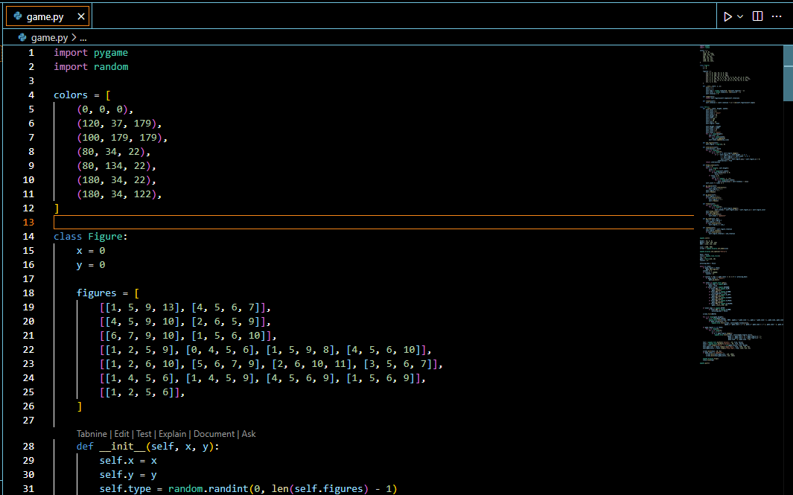
El Código {
Este código es una implementación de Tetris con las siguientes características:
Las figuras se generan aleatoriamente y pueden moverse y rotarse.
El juego detecta cuando una figura colisiona con los bordes o con otras figuras.
El jugador gana puntos al completar filas llenas.
El juego termina cuando las figuras alcanzan la parte superior del tablero.
Pygame maneja los gráficos y las interacciones del teclado.
}

Slide 11
<!--Estudio Shonos-->
Gracias {
<Por="Su atencion Prestada"/>
}

